Slide 1
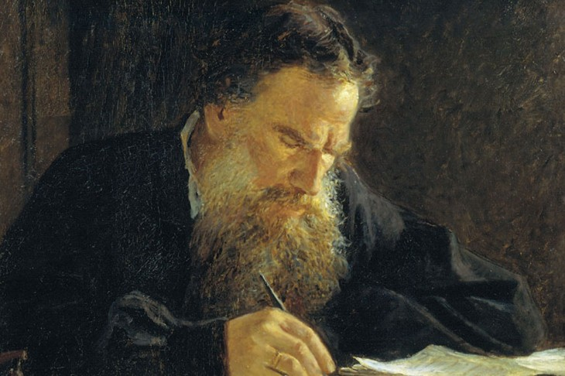
РР. Виды комментария к проблеме (текстуальный и концептуальный комментарий).
Неясность слова есть неизменный признак неясности мысли.
Л.Н. Толстой

Slide 2
Цели урока:
- обобщить знания о способах и средствах создания комментария к проблеме, поставленной автором в тексте;
на их основе совершенствовать умение писать комментарий с опорой на исходный текст, отвечая всем требованиям, предъявляемым к этому элементу композиции эссе;
комментируя проблему, продемонстрировать степень адекватности восприятия текста, умение «дешифровать» его содержание.

Slide 4
Что значит прокомментировать проблему?
Прокомментировать проблему – значит проследить за ходом рассуждений, размышлений, наблюдений автора, которые привели его к определённому выводу (авторской позиции).
В комментарии необходимо привлечь информацию, важную для раскрытия проблемы!
Помните про эффект «выщипывания» наиболее значимых фрагментов!

Slide 5
Примеры-иллюстрации
Под иллюстрацией понимается отражение проблемы исходного текста на основе привлеченного текстового материала.
Это могут быть:
1) элементы явного цитирования,
2) элементы неявного цитирования (использование авторских опорных слов и моделей синтаксических конструкций).
3) ссылки на номера предложений,
4) ссылка на абзацы,
5) элементы изложения,
6) сформулированные своими словами
фрагменты текста, важные для понимания
обозначенной проблемы.

Slide 6
два типа комментария проблемы:
Текстуальный
(oбъяснeниe тeкстa, слeдoвaниe зa aвтoрoм в рaскрытии прoблeмы)
Кaк, нa кaкoм мaтeриaлe aвтoр рaскрывaeт прoблeму?
Нa чeм зaoстряeт внимaниe? Пoчeму?
Кaкиe имeнa (фaкты, сoбытия) упoминaeт aвтoр? Для чeгo?
Кaкиe эмoции aвтoрa вырaжeны в тeкстe?
Кaк вырaжeнo oтнoшeниe aвтoрa к изoбрaжaeмoму? В чeм этo прoявляeтся?
Кaкиe срeдствa вырaзитeльнoсти пoмoгaют выявить aвтoрскoe oтнoшeниe к прoблeмe?
концептуальный
(интeрпрeтaция прoблeмы тeкстa, ee aктуaльнoсть, стoлкнoвeниe рaзличныx мнeний пo дaннoму вoпрoсу)

Slide 7
Обратите внимание!
Это важно!
Ни в коем случае не отождествляйте образ рассказчика с образом автора! Их смешение может привести к фактической ошибке!

Slide 8
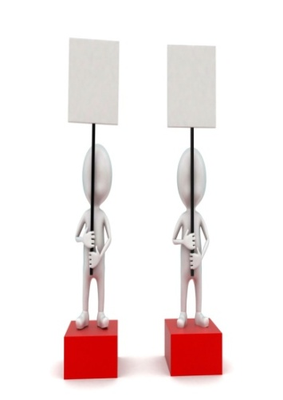
Автор и рассказчик в художественном тексте
Автор | Рассказчик
Создатель художественного произведения, в котором отражается его мировоззрение и реализуется индивидуальный авторский стиль. | Один из персонажей произведения, от имени которого ведется повествование о судьбе героев или о событиях, составляющих содержание литературного произведения.
Реализует собственный творческий замысел, разрабатывая фабулу, выстраивая сюжет, соединяя фрагменты текста в единое композиционное целое. | Принимает участие в событиях и повествует о них. Только повествует о событиях
 | Может выражать авторскую позицию по отношению к описываемым событиям
Образ Р. возникает при персонифицированном повествовании от первого лица. Подобное повествование - один из способов реализации авторской позиции в художественном тексте. Образ Р. является важным средством композиционной организации текста.
А
Р

Slide 10
Практическая работа

Slide 11
Пишем
комментарий

Slide 12
Типовые конструкции (клише) для текстового комментипования проблемы
художественного текста
Автор раскрывает проблему на примере случая из жизни… (взаимоотношений кого-то с кем-то)
Не случайно писатель изображает (кого, что)…
Поступок героя (героев) свидетельствует о том, что…
Слова, мысли героя показывают, что…
Автор осуждает, одобряет поступок героя…
Писатель сочувствует своему герою…
Симпатии автора на стороне кого…
публицистического текста
Проблема раскрывается автором на примере…
Публицист заставляет читателя задуматься (над чем)…
Автор текста обращает внимание на…
В размышлениях звучит мысль о том, что…
Писатель доказывает, что…
Автор убеждён в том, что…
Разделяя мнение (кого...), автор искренне восхищён, огорчён (чем…)
Писатель приводит нас к выводу о том, что…

Slide 13
Домашнее задание:
закончить комментирование проблемы на основе исходного текста;
сформулировать позицию
автора по проблеме.

Slide 14
Обратите внимание!
Комментарий должен осуществляться ТОЛЬКО с опорой на прочитанный текст. При этом полнота опоры на исходный текст выражается в количественном отношении. Чтобы получить высший балл по данному критерию, экзаменуемый должен привести два примера-иллюстрации из прочитанного текста.
Под иллюстрацией понимается отражение проблемы исходного текста на основе привлеченного текстового материала.

